Slide 1
Платформа по содействию развития китайского рынка для кыргызских предприятий
Кыргызско-китайская Ассоциация
содействия и развития торговли
(ККАСРТ)
27 апреля 2018 год
Презентатор: Ли Лей – Заместитель Генерального директора Торгово-логистической компании «Ихэн»

Slide 2
01
О компании Ихэн

Slide 3
Основная деятельность
Логистика (РФ-КНР+КНР-РФ)
A
Оператор китайско-российской зоны экономического сотрудничества
E
B
Таможенное оформление при импорте в КНР
Сферы
деятельности
D
C
Финансовые услуги на поставки
Сервис трансграничной торговли

Slide 4
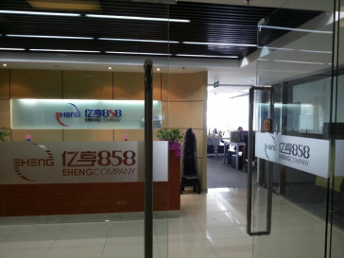
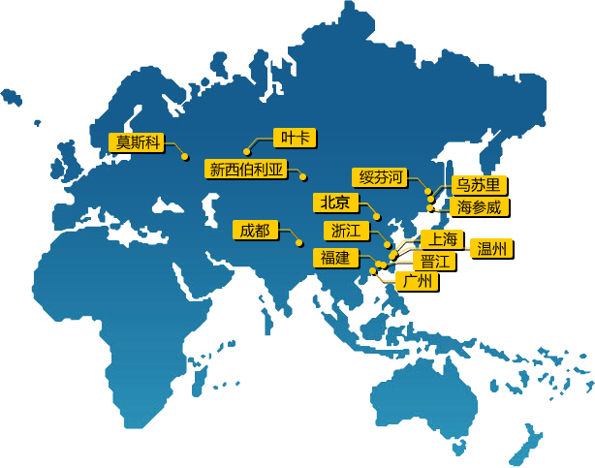
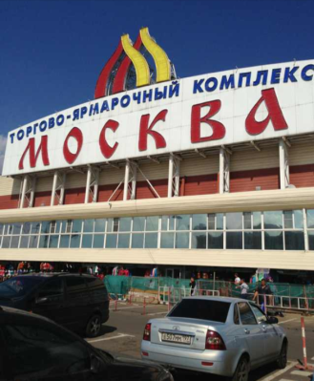
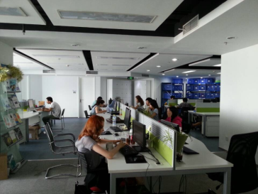
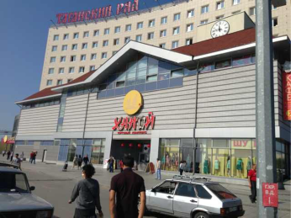
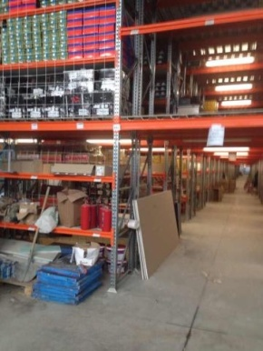
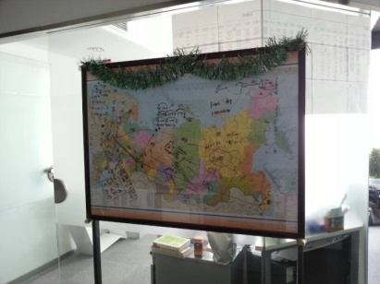
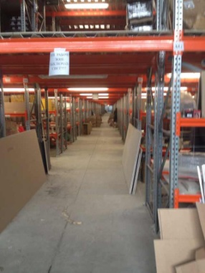
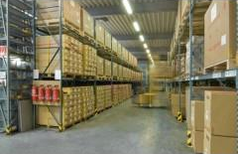
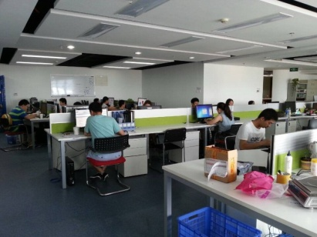
География присутствия

Slide 5
Краткий обзор рынка продуктов питания КНР
02

Slide 6
Объем китайского рынка снеков

Slide 7
Объем импорта продуктов питания за 2017 год
$76 млрд

Slide 8
Объем китайского рынка соков за 2017 год
Сокосодержащие напитки, менее 24%
83.76%
$40~$50
млрд
Сокосодержащие напитки, 25-99%
13.06%
100% Натуральные соки（FC+NFC）
3.18%
Тенденция за натуральными и полезными соками

Slide 9
Распределение по видам соков в КНР за 2017 год

Slide 10
03
Проблемы с которыми столкнулись российские продукты питания

Slide 11
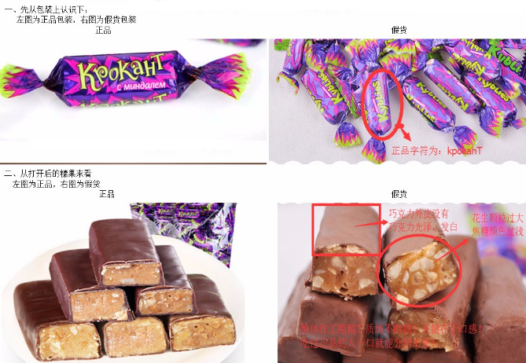
Широкое распространение подделок
Недостаточный контроль производителя
Подделка от дистрибьютера
В отдельных случаях подделка достигает 70% от общего объема продажи.

Slide 12
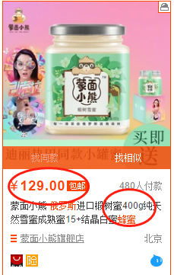
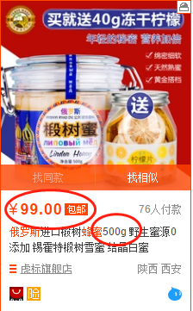
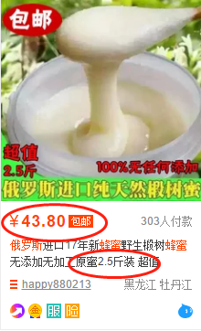
Беспорядочное ценообразование

Slide 13
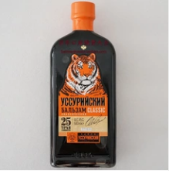
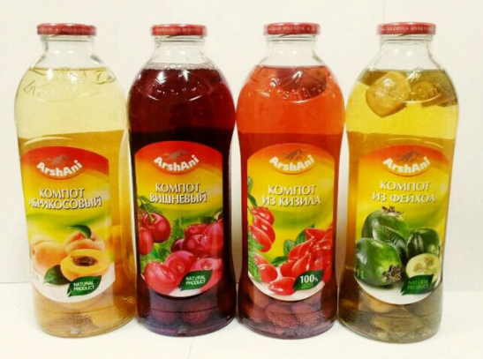
Производитель не контролирует маркетинг, неправдивая информация о товаре, которая наносит вред торговому знаку.

Slide 14
Исследование кыргызского рынка продуктов питания
04

Slide 15
SWOT анализ по внедрению кыргызских продуктов на китайский рынок
Внутренние факторы
Сильные стороны
Слабые стороны
Малые объемы
Невысокая узнаваемость бренда
Не соответствие требованиям КНР по качеству
Натуральная и полезная
Питательная
Без удобрений
Внешние факторы
Возможности
Стратегия SO
Стратегия WO
Отсутствие доверия к китайским продуктам
Разрешение КНР на второго ребенка
Развитие линейки детского питания
При формировании бренда ставить акцент на натуральность и полезные свойства
Создание странового бренда
Контроль качества и дизайна упаковки
Развитие линейки детского питания
Риски
Стратегия ST
Стратегия WT
Фальсификация
Беспорядочное ценообразование
Слабый контроль производителем
Единая система защиты
Вход на рынок, используя опыт Европы и США, путем внедрения представительства
Усиление и PR в КНР бренда

Slide 16
Как кыргызским продуктам соответствовать потребностям китайского рынка?
Категория продуктов №1
Категория продуктов №2
Категория продуктов №3
Адаптация или переориентация продукта
Готовая к экспорту продукция
Адаптация упаковки и дизайна

Slide 17
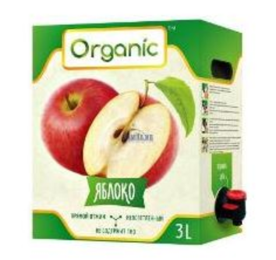
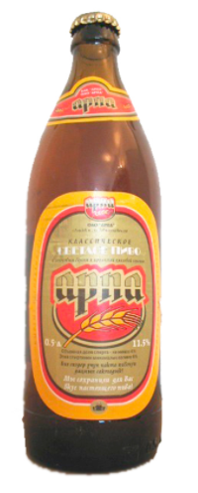
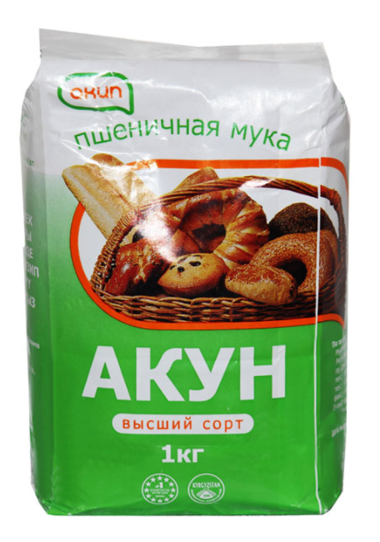
Пример по №1

Slide 18
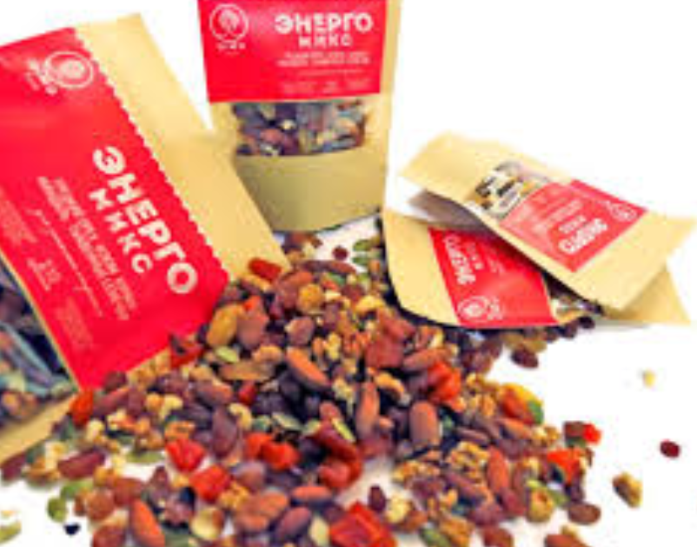
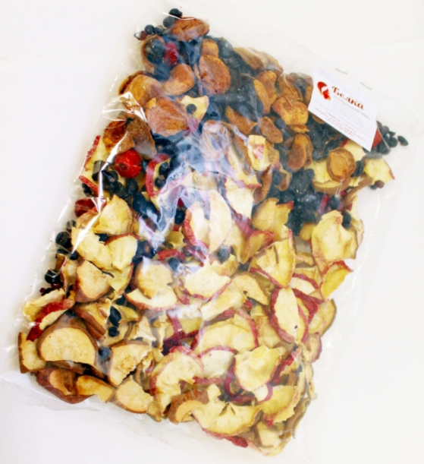
Пример по № 2

Slide 19
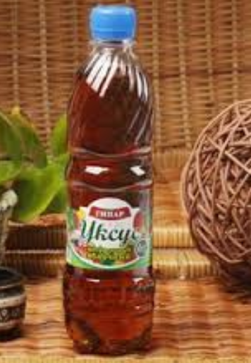
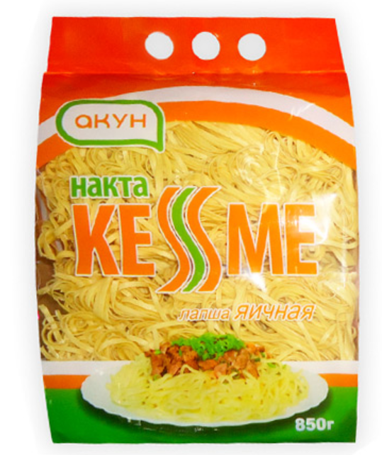
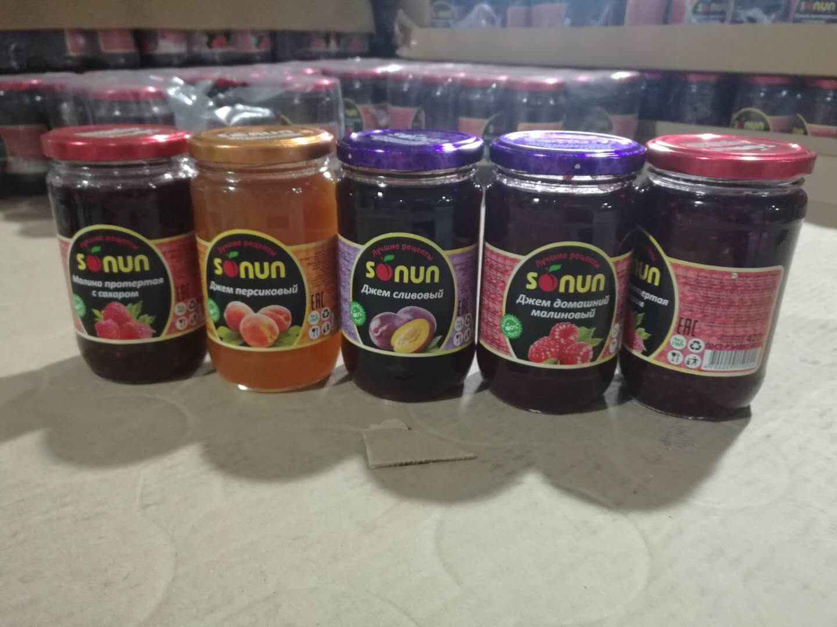
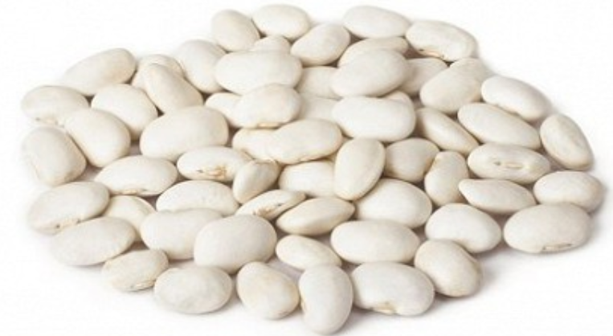
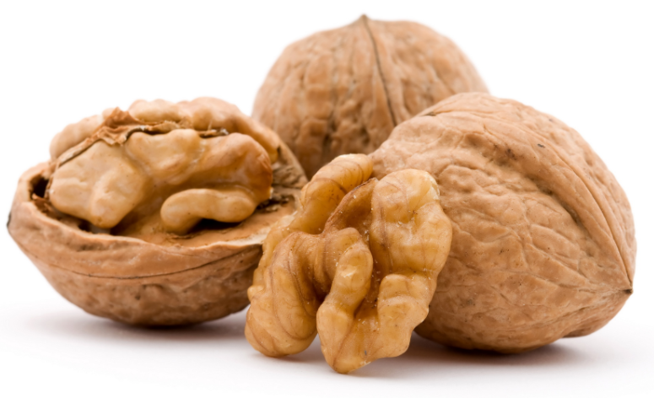
Пример по № 3

Slide 20
05
О платформе

Slide 21
Модель платформы
Кыргызстан
Китай
Кыргызские предприятия посредством представительства Ассоциации продвигают продукцию
1
Поиск дистрибьютеров, сопровождение договоров
2
Организация групп из членов для совместного участия на выставках
Завод
3
Оптимизация затрат при импорте на таможенное оформление
Завод
4
Содействие в защите бренда от подделок, прав пользования, имиджа
Ассоциация по содействию и развитию торговли
Представительство Ассоциации
Завод
5
Планирование, продвижение и пропаганда торговой марки
Завод
6
Обслуживание официального сайта на кит.яз.
Завод
7
Открытие официального магазина на Taobao, JD, Tmall
8
По запросу: поиск инвесторов, оборудования сырья

Slide 22
Наши преимущества
A
Свыше 5000 онлайн и офлайн СМИ партнеров в КНР
B
Свыше 300 магазинов партнёров на платформе Taobao
C
Свыше 300 партнёров-дистрибьютеров российских продуктов
D
Выход на ритейл сети КНР ( Wan Jia, Da Rong Fa и др.)
E
Правительственные ресурсы во многих городах и провинциях КНР
F
Понимание и концепция сотрудничества!

Slide 23
Выставки по продуктам питания за 2018 г
 | 展会名称
1 | 2018第九届中国（厦门）国际糖酒食品交易会
2 | 2018第21届河北省糖酒食品交易会
3 | FMA2018中国国际食品、肉类及水产品展览会
4 | 2018第十六届中国（漯河）食品博览会
5 | SIAL China 2018国际食品及饮料展览会
6 | 2018第12届全国食品博览会暨酒业展览会
7 | 2018第16届中国青岛国际果蔬加工展
8 | 2018第七届广州国际食品食材展
9 | 2018第二十届健康原料、天然原料中国展
10 | 2018第18届广州国际食品展暨进口食品展览会
11 | 2018中部（江西）糖酒食品招商会
12 | 2018中国（青岛）国际健康食品产业博览会
13 | 2018新疆亚欧食品展览会
 | 展会名称
14 | 2018年中国少数民族健康养生食品博览会
15 | 2018中国（东北）国际食品产业展览会
16 | 第16届广西食品交易博览会
17 | 2018中国（青岛）第十五届国际糖酒食品博览会
18 | 2018中国（临沂）国际糖酒商品交易会
19 | 2018上海国际高端进口食品展览会
20 | 2018中国糖果零食展
21 | IOF2018第九届广州国际食品及饮料博览会
22 | 第二届中国（郑州）好粮油产业博览会
23 | 2018长沙第99届全国糖酒商品交易会
24 | 2018中国（西安）糖酒食品交易会
25 | 2018中国（山东）国际糖酒食品交易会
26 | 2018第18届北京国际有机食品和绿色食品博览会

Slide 24
Спасибо за внимание!

